Slide 1
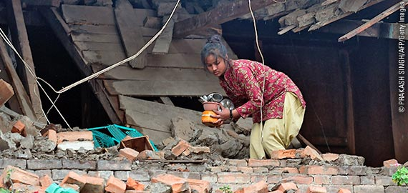
TERREMOTO EN NEPAL

Slide 2
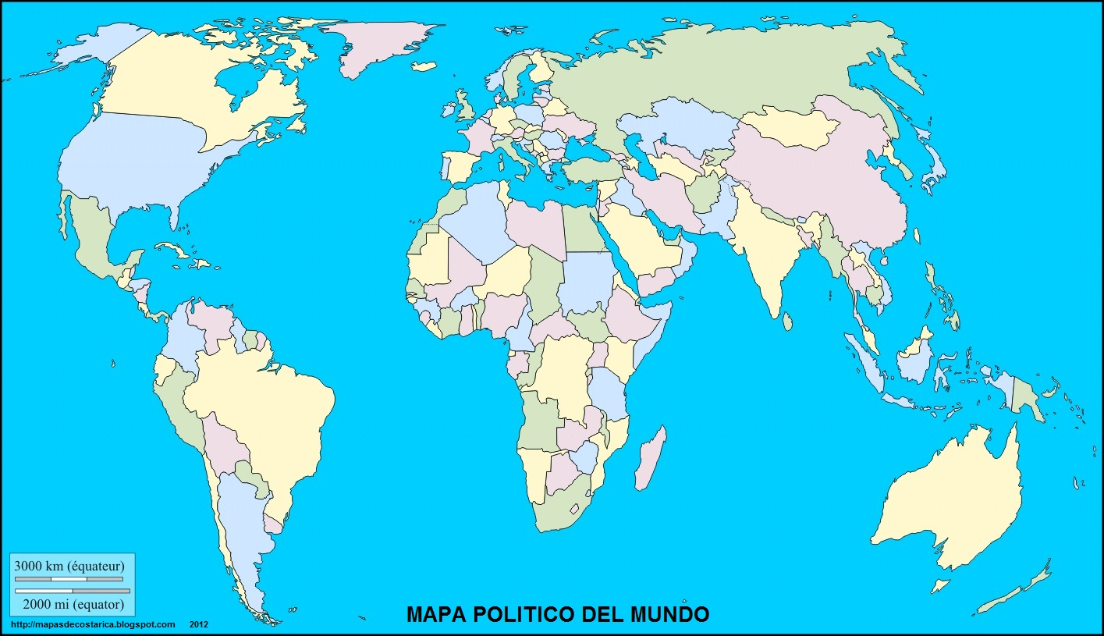
Nepal es un país que se encuentra ubicado en Asia

Slide 3
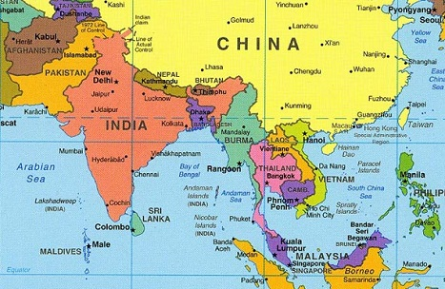

Slide 4
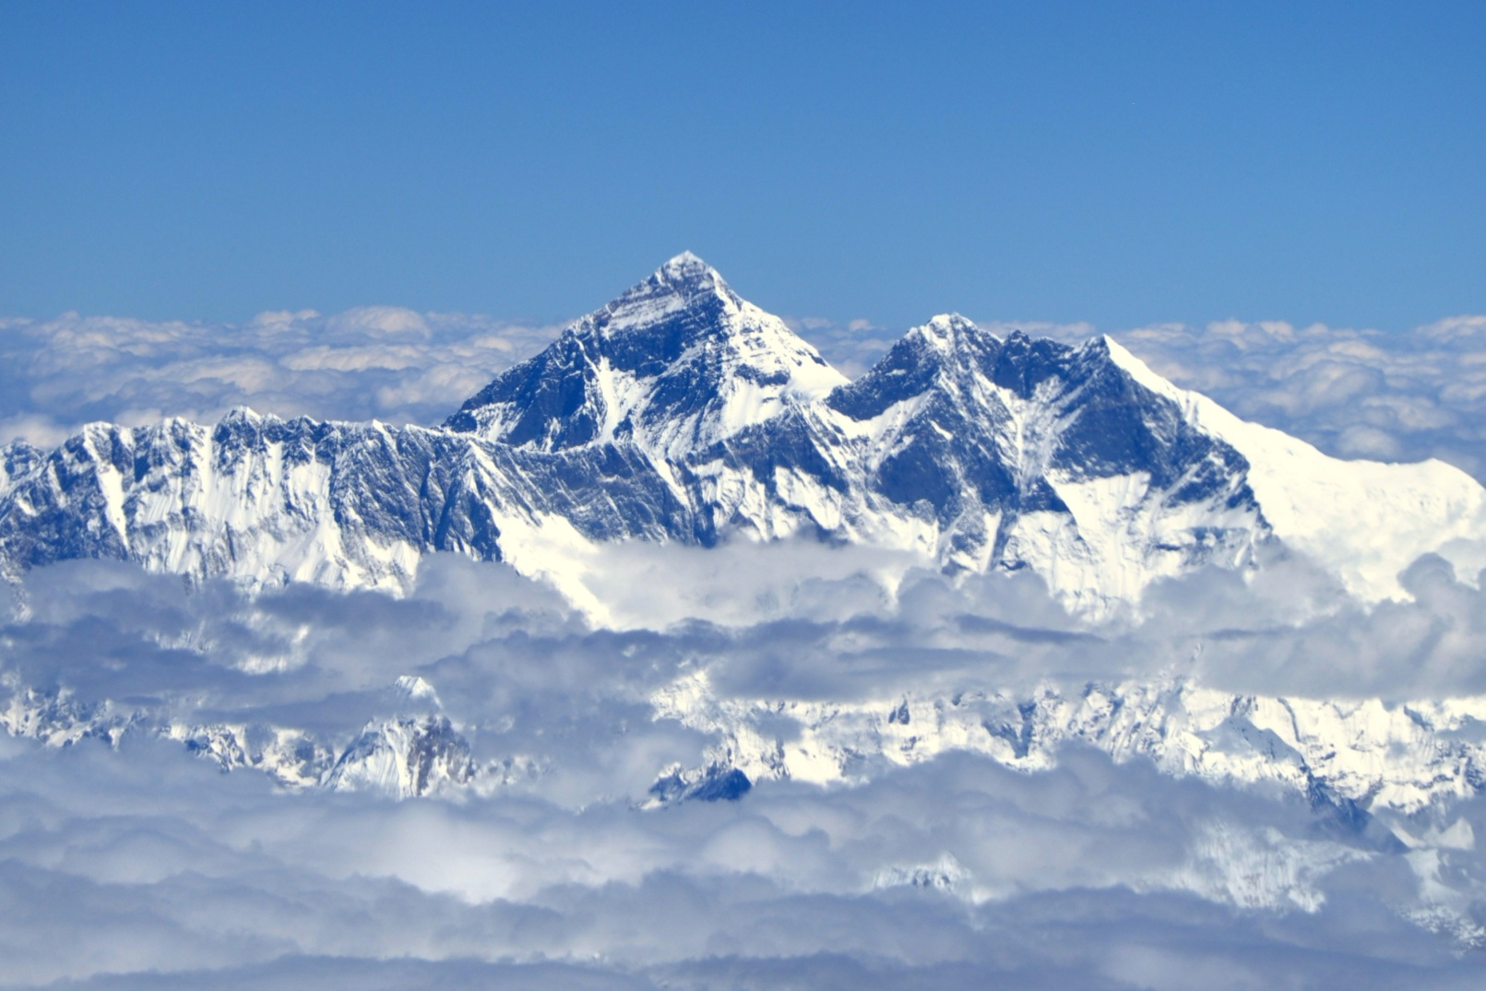
Es un país de naturaleza montañosa en cuyo territorio se encuentran, total o parcialmente, algunas de las cumbres más altas de la Tierra, destacando el monte Everest (8848 msnm)

Slide 5
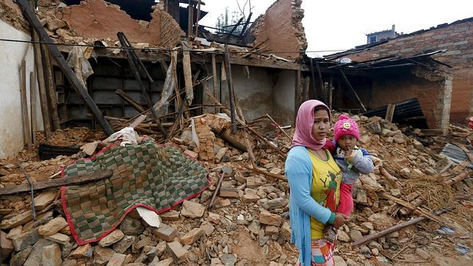
El pasado 25 de abril, un terremoto de 7.9 grados azotó el país, dejando a miles de muertos y a muchas personas sin hogar ni comida.

Slide 6
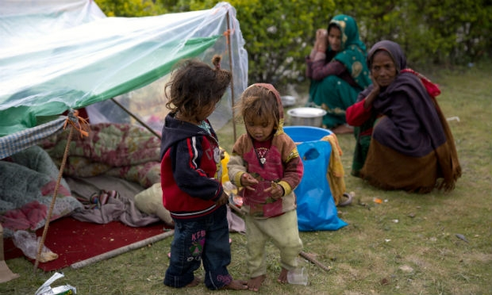
El terremoto ha dejado a casi 1 millón de niños en grave riesgo.
La situación es muy crítica. Muchos se han quedado sin hogar y han tenido que dormir a la intemperie, superando las frías noches. Además, el acceso a agua potable escasea, poniéndoles en grave riesgo de sufrir enfermedades.

Slide 7


Por este motivo, los maestros creemos que entre todos debemos ayudar a estas personas que tanto lo necesitan, donando la cantidad de dinero que cada uno pueda.

Slide 8

No hay una cantidad mínima ni una máxima. Desde mañana hasta el martes 19 de mayo, puedes traer los céntimos o los euros que quieras donar y echarlos a la hucha que habrá en tu clase o dárselos a tu profe para que los guarde.

Slide 9

El martes 19 de mayo, el equipo directivo recogerá lo que se ha sacado en cada aula, lo contará para saber la cantidad total y se lo entregará a UNICEF, que es una organización que trabaja para promover los derechos de la infancia y conseguir cambios reales en las vidas de millones de niños.

Slide 10
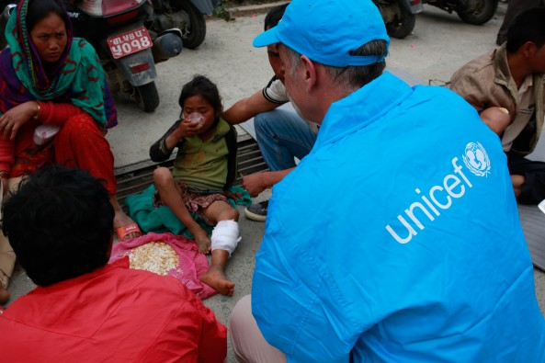
Su prioridad ahora mismo es proporcionar suministros de emergencia esenciales, agua potable para evitar epidemias como el cólera y proteger a los niños de Nepal y sus familias.

Slide 11

Recuerda que cualquier aportación es buena y entre todos podemos ser de gran ayuda para las personas que en este momento lo están pasando tan mal. Tras recoger el dinero, os comunicaremos cuánto hemos conseguido.
¡¡ÁNIMO, COLABORA!!
¡¡MUCHAS GRACIAS!!

